Slide 1
Подготовка обзорной статьи о фестивале или цикле концертов Музыковед, музыкальный критик, член Союза журналистов РФ Анна Лукьянчикова
Мастерская музыкальной журналистики
20-25 сентября 2024 г., г. Самара

Slide 2
Почему я рассказываю об этом
музыковед, музыкальный критик, журналист
окончила Уфимский государственный институт искусств (музыковедение) и Российский государственный педагогический институт имени А.И. Герцена (магистратура по истории искусств)
член Союза журналистов России с 2017 г., лауреат журналистских премий
25 лет преподавала музыкально-теоретические дисциплины в Тольяттинском колледже искусств имени Р.К. Щедрина
автор спецкурсов «СММ для творческих людей», «Музыкальная журналистика»
редактор-копирайтер в Фонде «Национальное интеллектуальное развитие» (Москва)

Slide 3
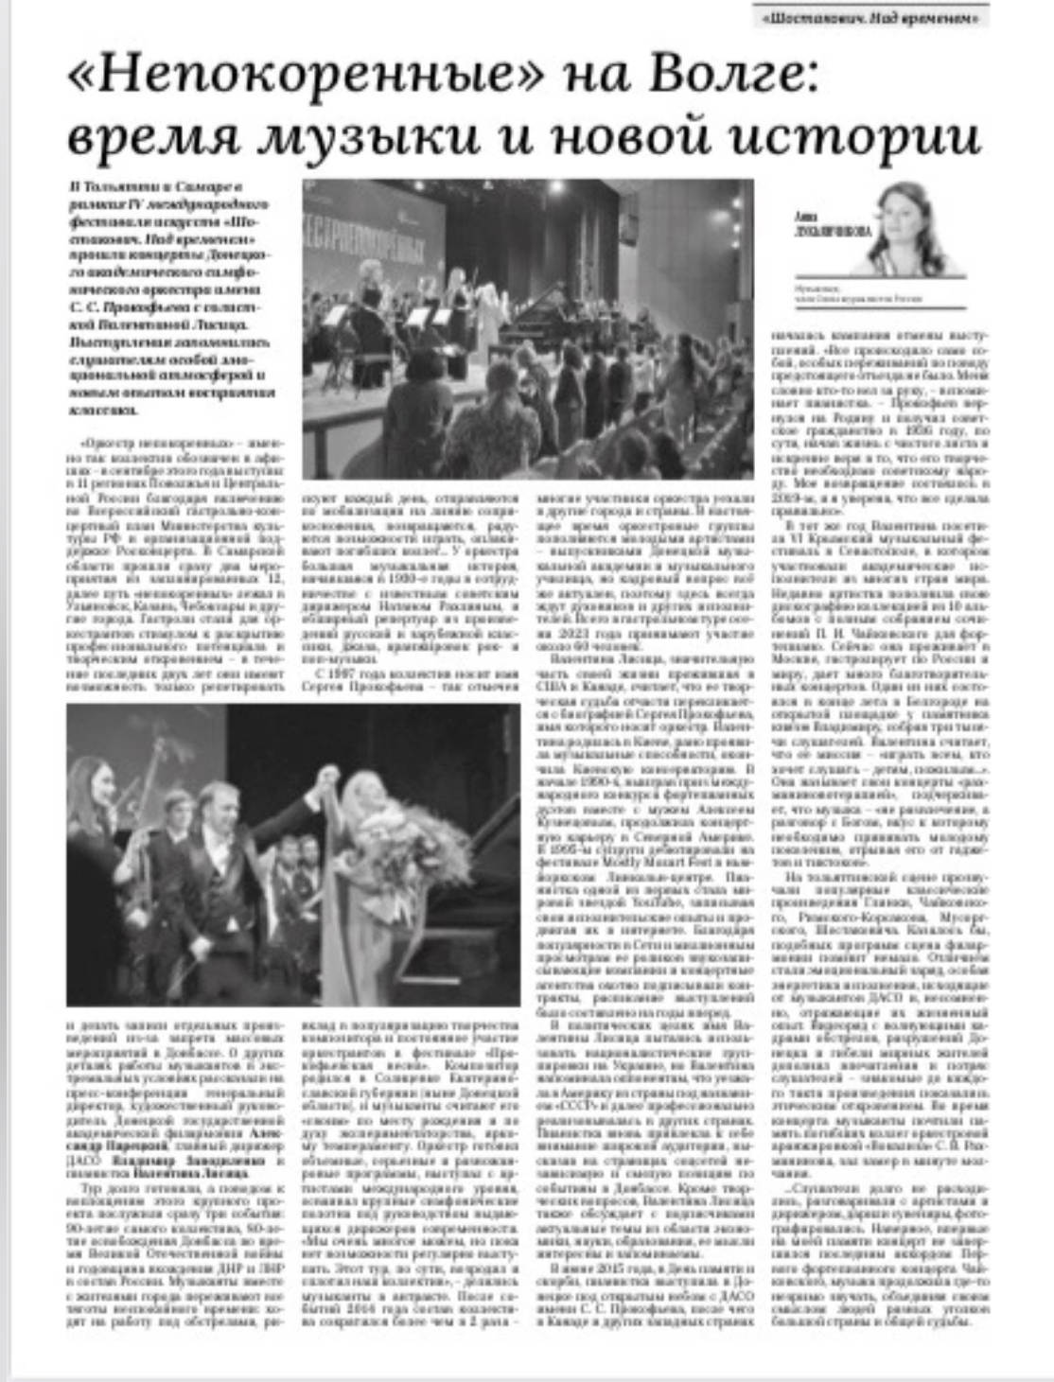
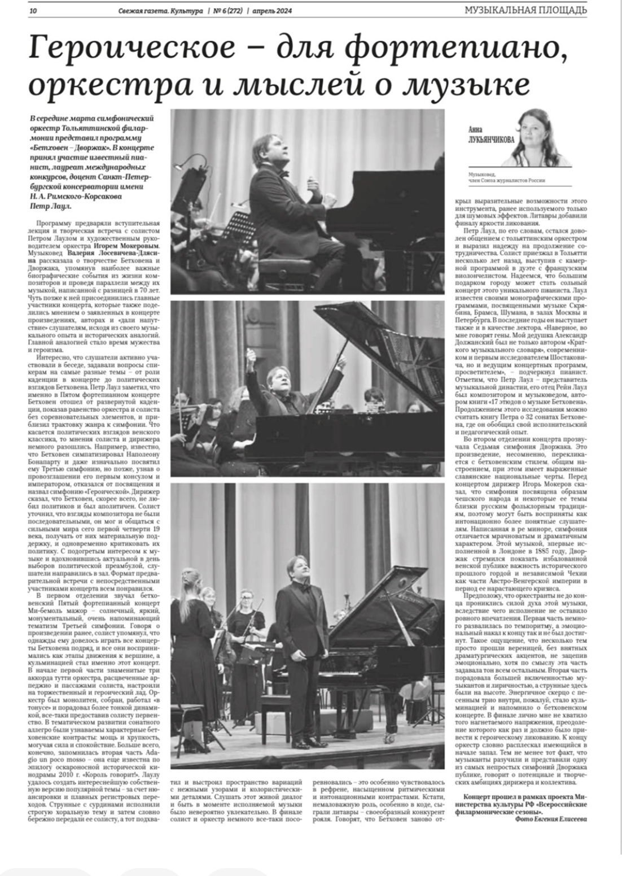
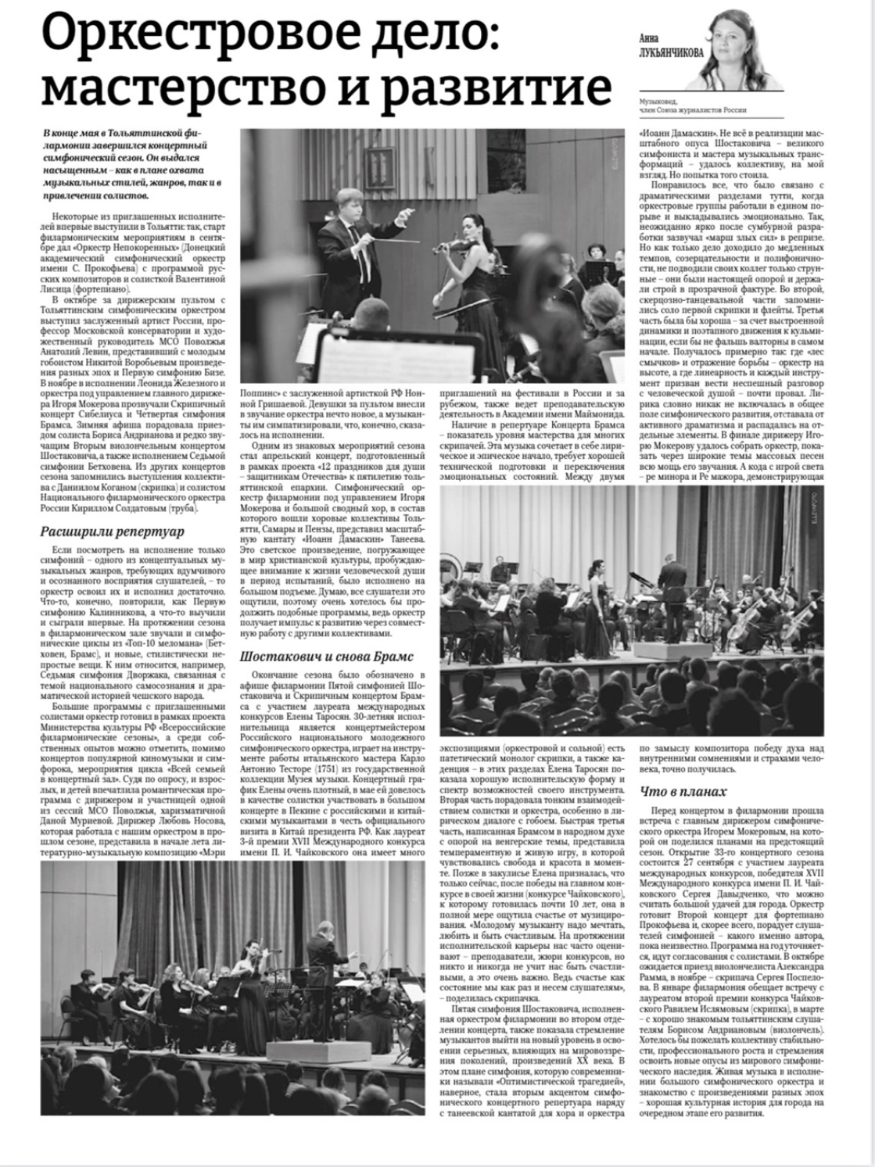
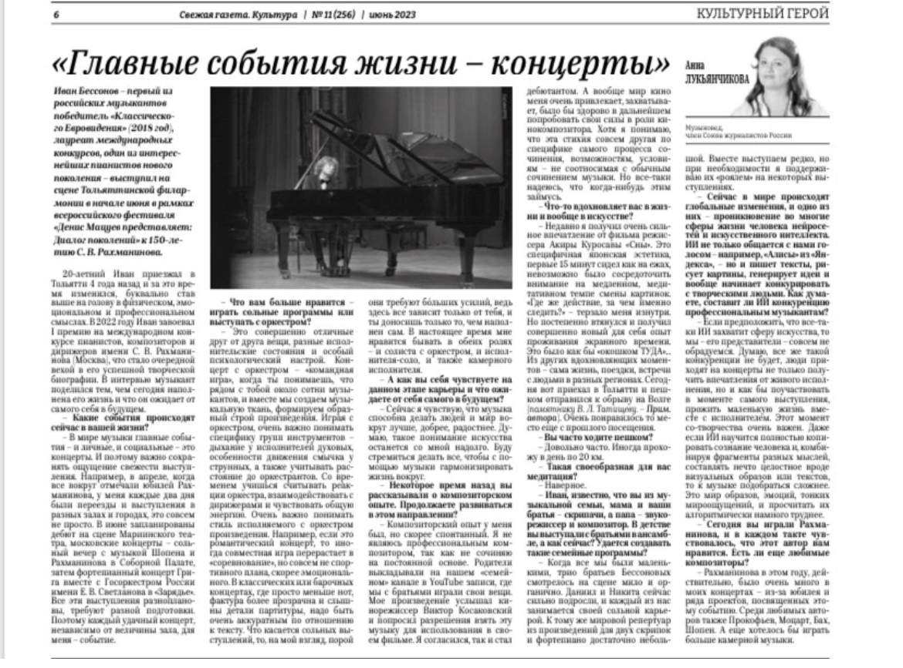
Мои работы

Slide 4
Виды реакции, когда предстоит читать обзорную статью о музыкальных событиях
Боже, как много…Дай силы дочитать это до конца…
Здорово! Наконец-то вышла!

Slide 5
Для чего нужны обзорные статьи
Обзорная статья (экспертный лонгрид) позволяет:
осмыслить крупное мероприятие в контексте культурной жизни города, региона, страны;
оценить концепцию, программу, состав и уровень участников;
сравнить с аналогичными мероприятиями в течение нескольких сезонов, увидеть прогресс или спад;
сформировать целостное мнение о фестивале или цикле концертов у нынешней и будущей аудитории

Slide 6
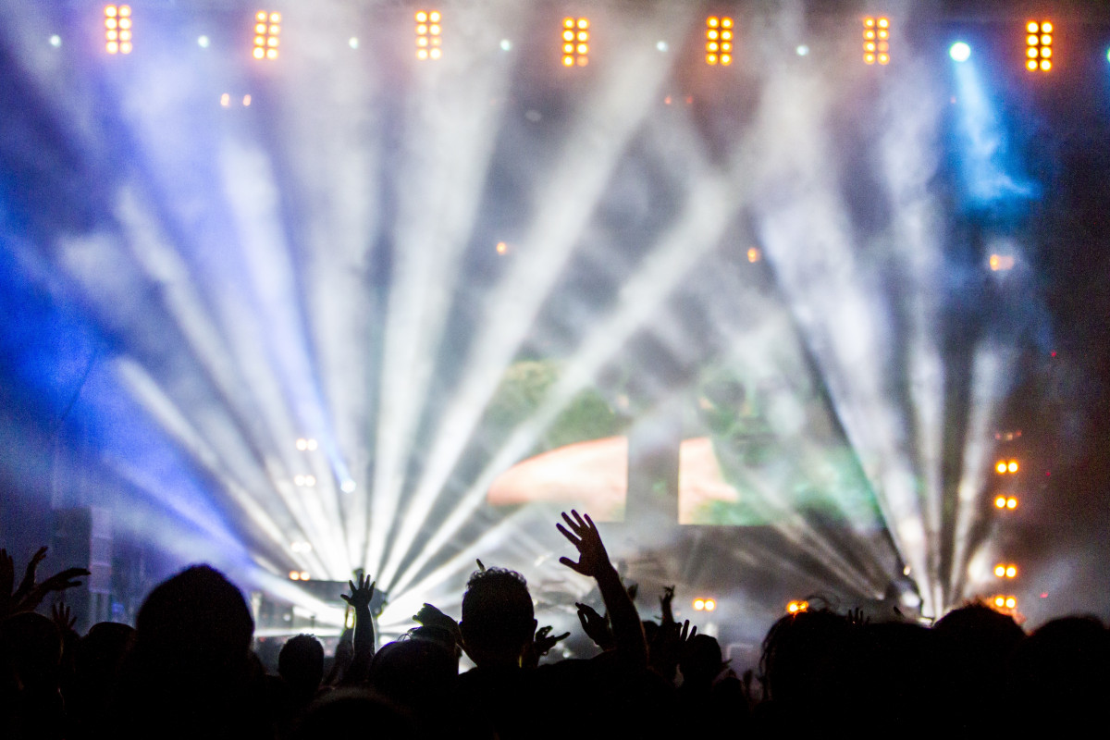
Кто и зачем читает большие статьи о фестивалях и циклах концертов
Профессиональное сообщество:
инициаторы и организаторы мероприятий
руководители учреждений культуры, представители концертных площадок
музыканты-исполнители, худруки коллективов
Аудитория слушателей, посетителей мероприятий:
меломаны, любители искусства
представители креативного класса и околомузыкальной тусовки
люди, планирующие культурный досуг

Slide 7
1. Кто из великих писал лонгриды и зачем
«Причины» журналистской деятельности:
интерес к художественным явлениям
желание делиться впечатлениями
просветительская миссия
поддержка и продвижение коллег (Шуман о Брамсе)
финансовая заинтересованность
Лист
Шуман
Берлиоз
Дебюсси
Вагнер
«Фонтанируя идеями и упиваясь красноречием, он мог писать о чем угодно. В молодости в Париже он ради заработка сочинил несколько романов на французском. Написал множество эссе, статей и фельетонов об искусстве, обществе, политике, отстаивая свои идеологические воззрения» (Г. Мартин, 2017)

Slide 8
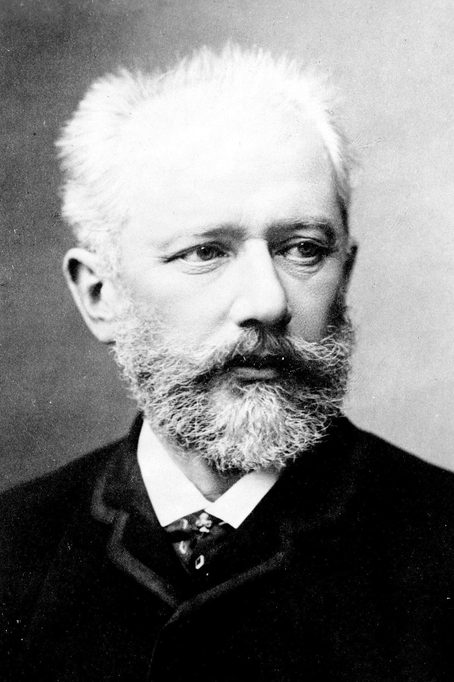
Чайковский – журналист
Известно, что П.И. Чайковский появился в качестве обозревателя музыкальной жизни Москвы почти случайно: ввиду отъезда в 1871 г. критика Г.А. Лароша в Петербург понадобилась его замена в газете «Современная летопись» не менее компетентным автором. Чайковский до этого уже написал две статьи - ярким содержанием, тоном и литературной формой они обратили на себя внимание музыкантов и читателей в Москве и Петербурге.
Затем Чайковский получил предложение постоянно вести музыкально-критический отдел в «Русских ведомостях». С осени 1872 г. он постоянно писал статьи в течение трех лет как постоянный сотрудник. После некоторого перерыва вернулся в газету внештатным автором.
Публицистическая деятельность композитора завершилась в 1876 г. корреспонденциями из Байрейта (Бавария) о вагнеровских спектаклях.

Slide 9
Объективный просветитель
Всего П.И. Чайковский создал свыше 80 рецензий. Темы: концерты РМО, творчество певицы А. Патти, композиторов Р. Вагнера, Н.А. Римского-Корсакова, других авторов.
В одном из своих «объяснений с читателем» поделился, что принялся за новое дело «с неподдельным увлечением», полагая «приносить пользу своим согражданам, содействуя их музыкально-эстетическому развитию».
«Писал тексты как и свою музыку - ясно, доступно, разносторонне» (В.В. Яковлев, автор книги «Чайковский – музыкальный критик»).

Slide 10
2. Основные подходы к написанию обзорных статей
1. «Линейный» - последовательное неспешное описание концертов филармонического цикла или фестиваля
+ понятная структура, много подробностей;
- однообразие, скучно и долго читать.
Мало востребовано: редакторы отказываются печатать такие материалы либо публикуют с сильным сокращением

Slide 11
Основные подходы к написанию обзорных статей
2. «Мозаичный» - похож на серию постов в соцсетях, посвященных событиям одного (день 1, день 2….)
+ живое репортажное отражение впечатлений;
+ дает общее представление о событии\ событиях;
- не хватает аналитики и объективного взгляда.
Востребовано в публикациях для сайтов или пабликов (страница фестиваля в соцсетях)

Slide 12
Основные подходы к написанию обзорных статей
3. «Гибридный» – сочетает аналитичность серьезных СМИ и динамичный формат соцсетей
+ цепляет описанием ключевых событий, впечатливших автора;
+ привлекает демократичностью изложения (понятно профессионалам и широкой аудитории);
+ помогает популяризации академической музыки и искусства.
Востребовано в публицистике (деловые региональные газеты, журналы, городские и региональные сайты, паблики, каналы и т.д.)

Slide 13
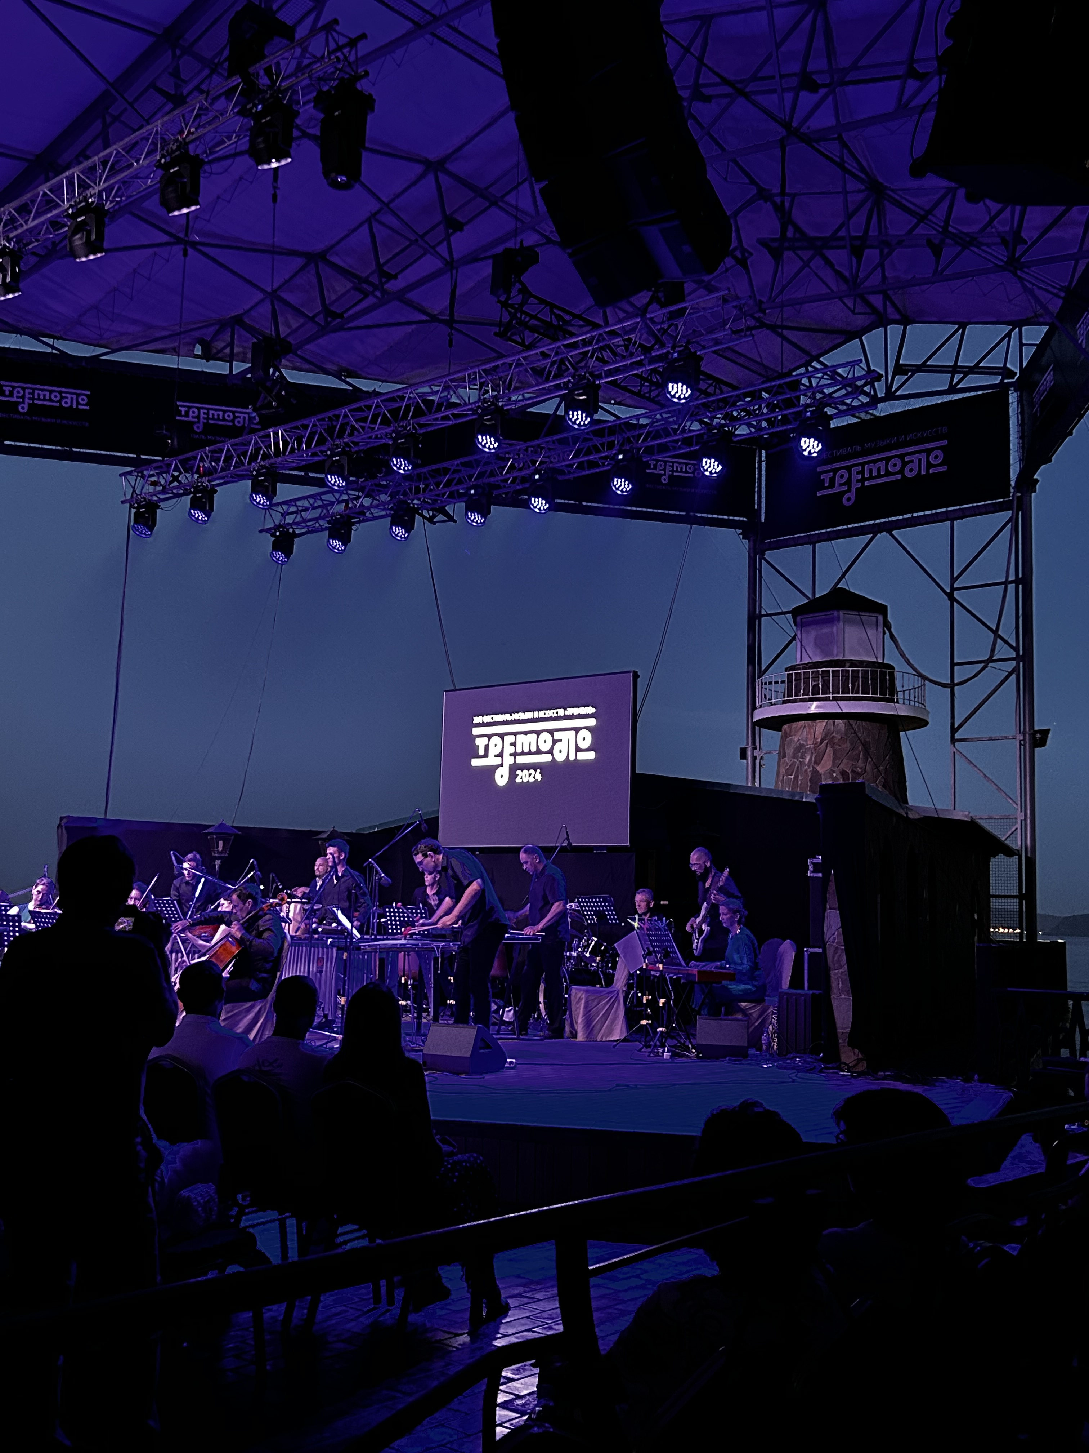
3. Процесс создания статьи. С чего начать?
1. Ознакомьтесь с программой фестиваля или цикла концертов
2. Выберете то, что вас наиболее заинтересовало
3. Обсудите с организаторами возможность посещения всех или выбранных мероприятий
4. Обязательно побывайте на пресс-конференции по поводу открытия фестиваля или концертного сезона
5. Обсудите и согласуйте с редактором объем статьи\ статей и что было бы интересно читателям

Slide 14
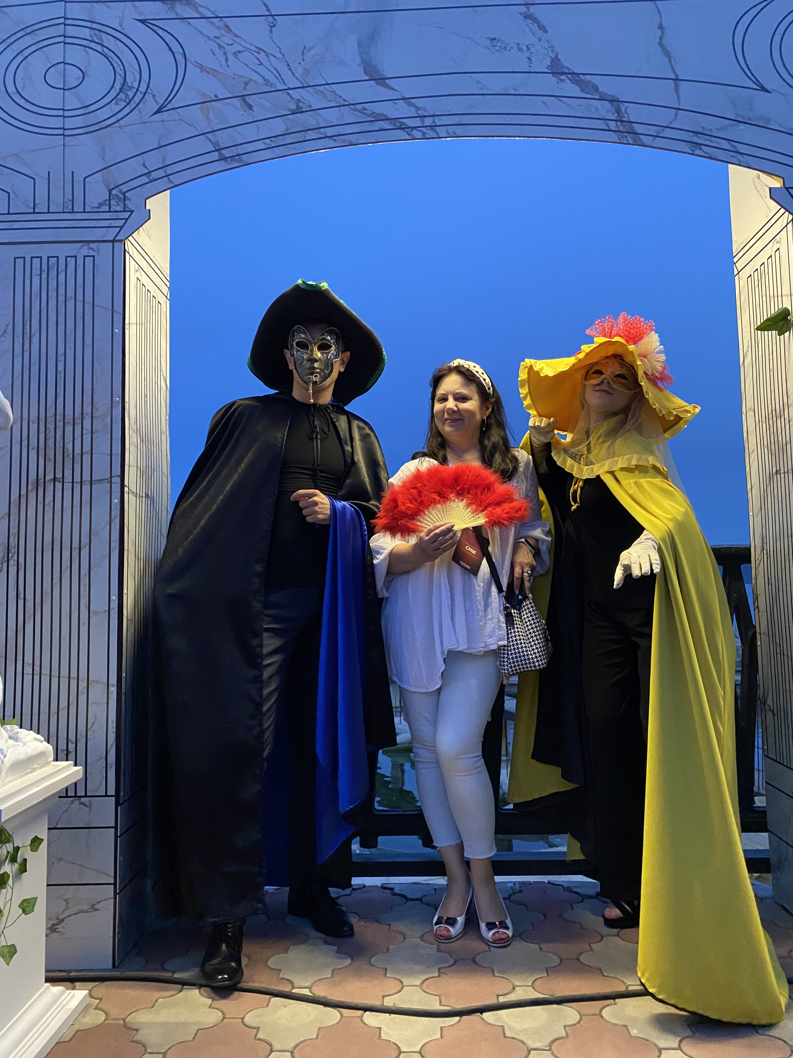
Что дальше?
Посетите по возможности все мероприятия фестиваля (это и правда интересно!)
Кратко, в режиме заметок опишите то, что впечатлило или разочаровало
Поговорите в кулуарах со слушателями, с их согласия запишите комментарии на диктофон
Используйте пресс-подходы к исполнителям (общение в гримерках очень ценно!)
Сделайте фото, аудио или видеозаписи, чтобы вспомнить атмосферу и впечатления от концертов

Slide 15
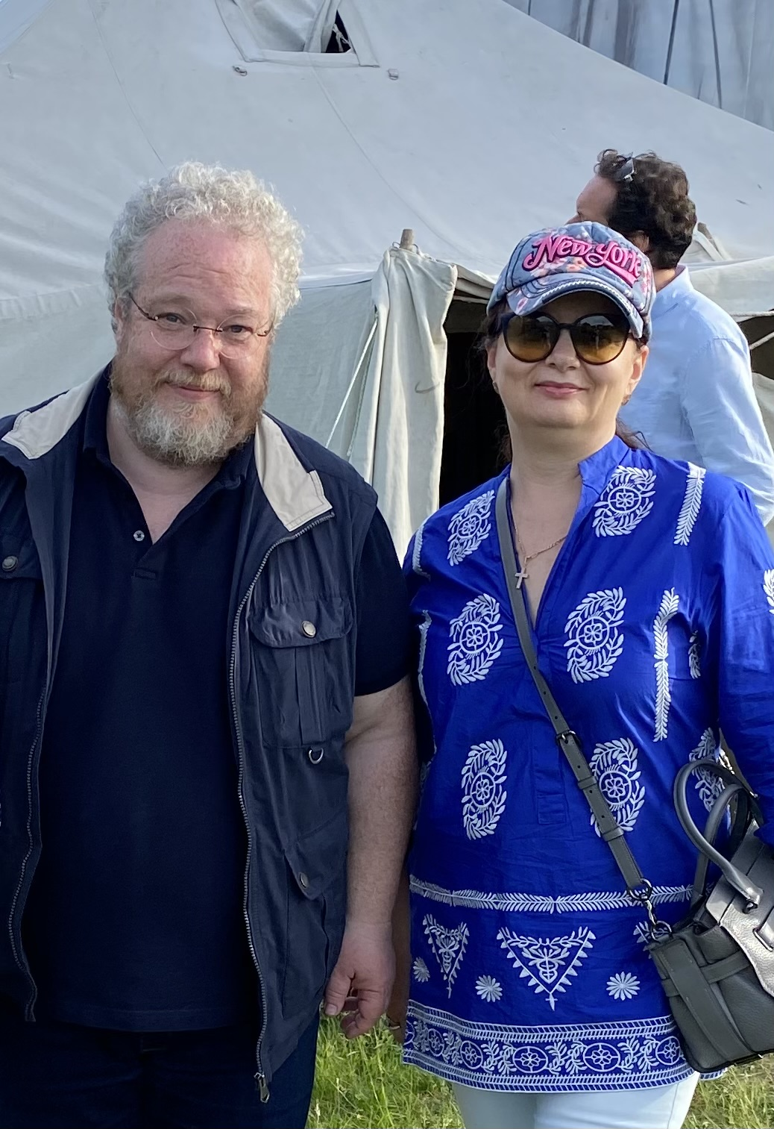
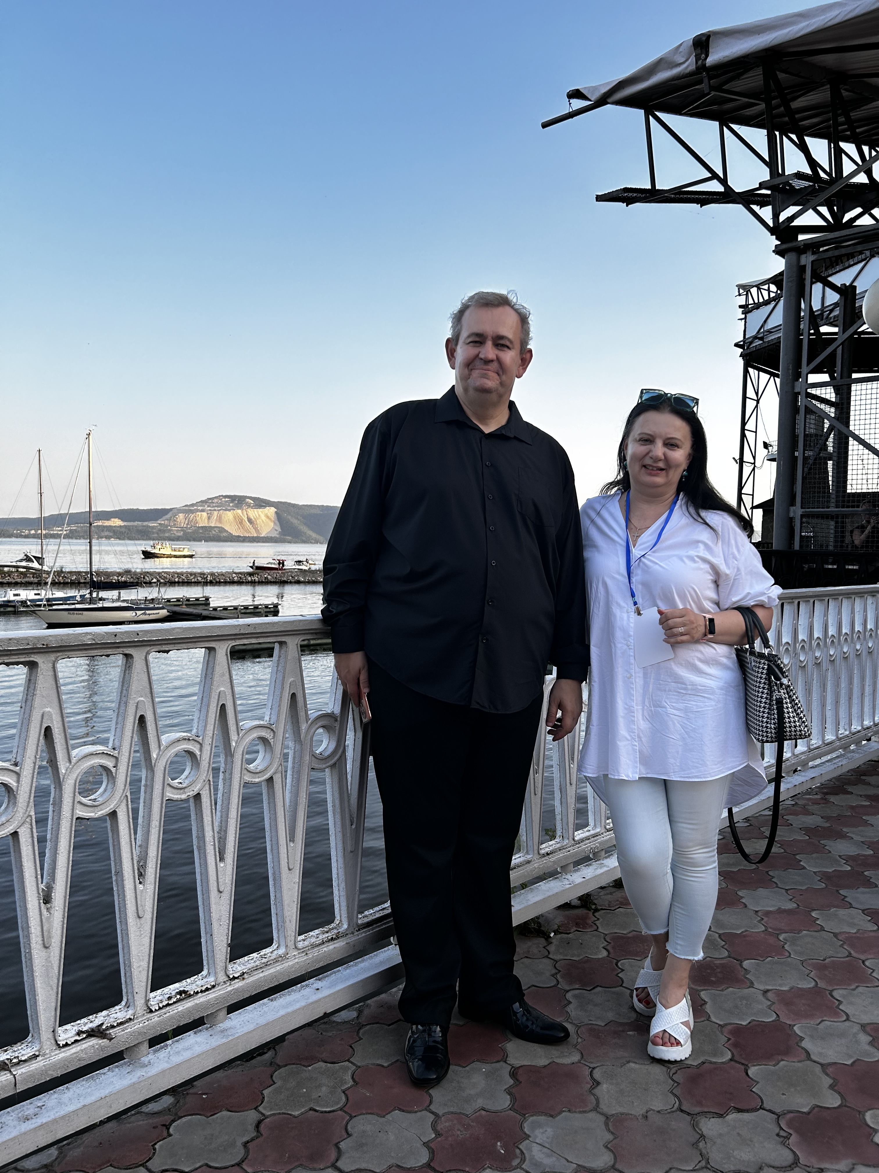
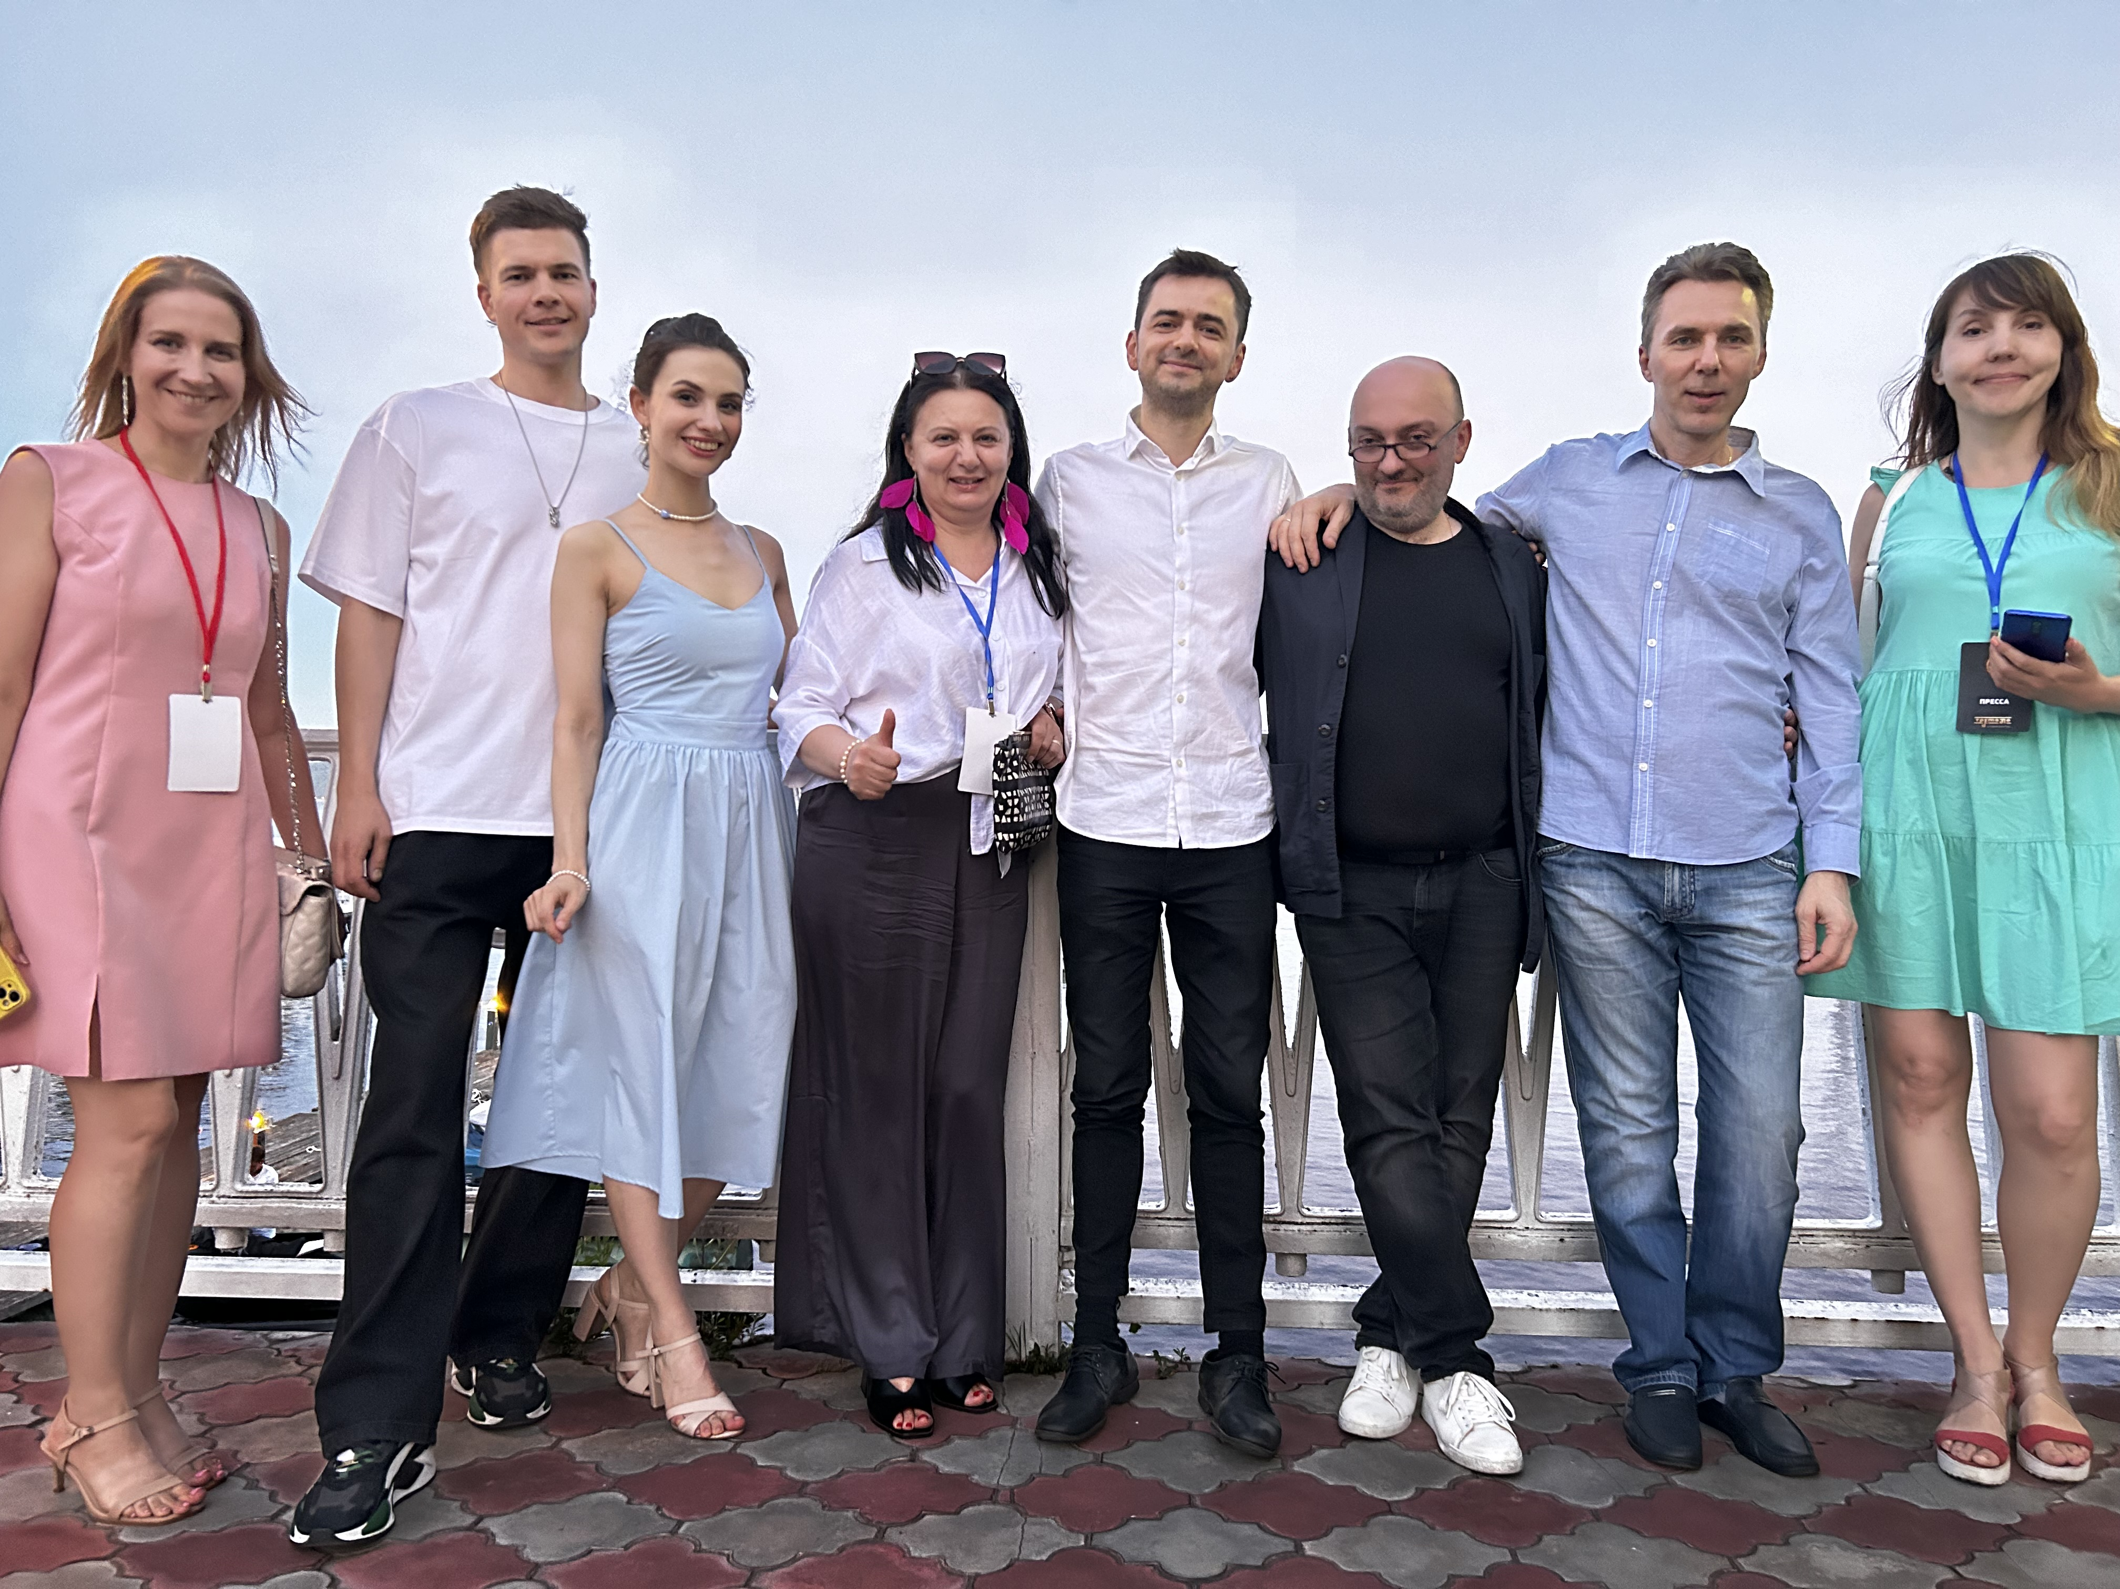
Осмыслите свои впечатления и собранные комментарии
С ведущим концертов фестиваля «Музыкальная экспедиция» Артемом Варгафтиком. Тольятти, июнь 2023 г.
С солистом Большого театра Августом Амоновым. Тольятти, «Тремоло», июль, 2024 г.
С художественным руководителем фестиваля «Тремоло» Фабио Мастранджело. Тольятти, июль 2024
С музыкантами джаз-бэнда Платона Газелериди,. Тольятти, «Тремоло», июль 2024 г.

Slide 16
Событие завершилось. Писать сразу или подождать?
Конечно, писать!
Лучше не затягивать…
Не ждать дедлайна…
Нейросеть не поможет…

Slide 17
4. Технология написания обзорной статьи. Определитесь со структурой.
1. По жанрам (вокальное, инструментальное, оркестровое)
2. По стилям (академическое, джаз, рок, классикал-кроссовер и т.п.)
3. По ключевым событиям сезона \ фестиваля (оттолкнитесь от самого яркого или важного с участием хэдлайнеров)
4. По степени вовлеченности аудитории (аншлаговый концерт)

Slide 18
Разделите статью на условные блоки \ главы
Обзор фестиваля «Тремоло»
Предыстория мероприятия за 10 лет
Про театральную постановку
Про концерт оркестра ударных инструментов с вокалистами
Про самый аншлаговый вечер оркестра «Северная Пальмира» из Санкт-Петербурга (кульминация, 3/4 формы!)
Про развлекательный джазовый концерт

Slide 19
Заполните блоки пример*
Оцените и опишите:
общую атмосферу концерта, отклик слушателей;
содержательность и наполненность программы;
что удалось исполнителям (оценить уровень мастерства);
что было тускло и\или неудачно;
Сделайте небольшой вывод о том, как концерт \ вечер вписался в общую фестивальную канву

Slide 20
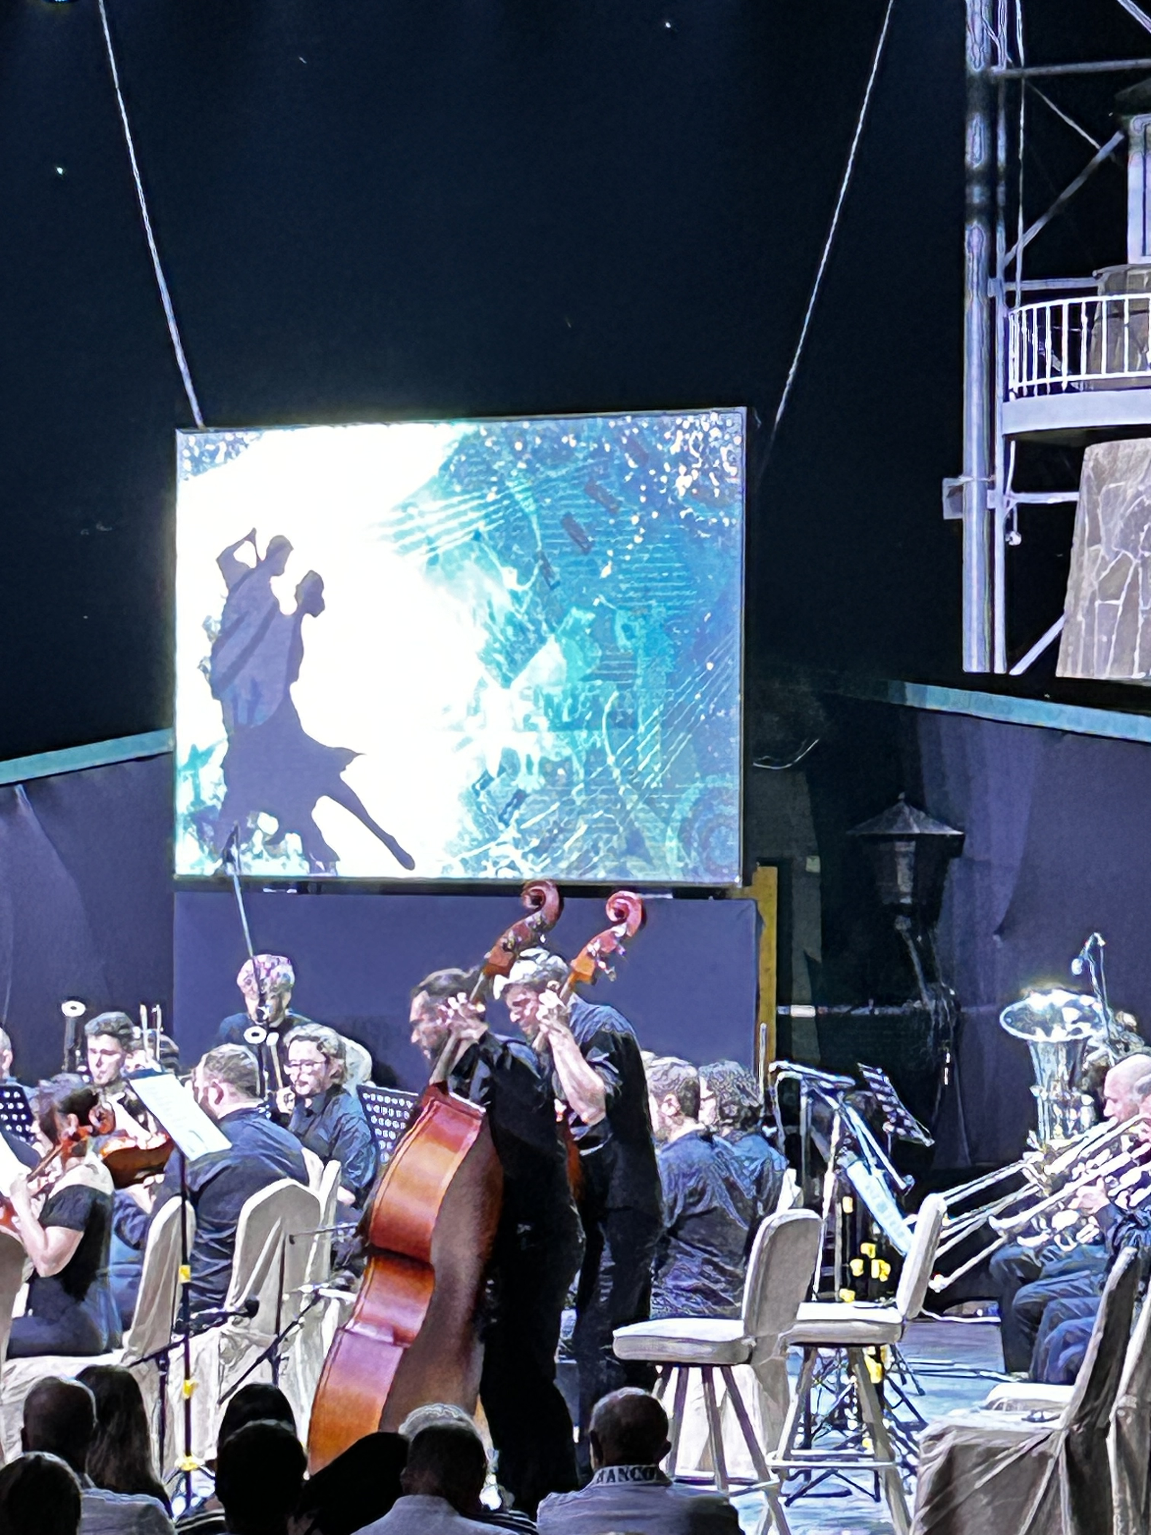
Оживите свой текст
1. Вспомните кулуарные разговоры с артистами или меткие фразы от знакомых слушателей
2. Отразите личные впечатления через метафоры, сравнения, ассоциации (покажите свое авторское лицо)
3. Введите в текст шутку, легенду или байку
На фото: «говорящие спины» очень эмоциональных контрабасистов оркестра «Северная Пальмира» п\у маэстро Мастранджело

Slide 21
Совет: дайте тексту отлежаться !
Поздравляю, вы закончили статью!
Остается навести «марафет» – улучшить или пересмотреть содержание, структуру, последовательность блоков
Придумать цепляющий и сильный заголовок, отражающий суть
Как правило, в ночь после окончания работы над материалом вас «догонят» во сне прекрасные обороты речи и смысловые конструкции, «прилетят» красочные аллегории и точные определения.
Утром вернитесь к тексту и доработайте…

Slide 22
5. «Объять необъятное»: если вы не успели побывать везде и всюду…
Это не страшно…
Постройте обзор вокруг того, что удалось посетить
Доберите фактуру из открытых источников и мнений профессионалов (комментарии исполнителей и организаторов)
Честно признайтесь читателям в невозможности «объять необъятное»
Ссылайтесь на авторитеты с помощью оборотов (по мнению…., как считает …., по словам….., говорят, что…)

Slide 23
После выхода статьи
Соберите мнения читателей:
- из профессиональной среды;
- от организаторов;
- от слушателей.
ЭТО ПОМОЖЕТ УЛУЧШИТЬ КАЧЕСТВО СТАТЕЙ и ПОНЯТЬ СВОИ СИЛЬНЫЕ СТОРОНЫ

Slide 24
Писать статьи – это интересное и полезное занятие

Slide 25
Благодарю за внимание
Удачи в написании конкурсных рецензий!

